Slide 1
Linux shell设计

Slide 2
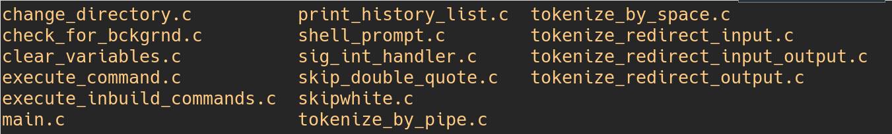
程序源代码
main.c为shell的主程序， 其他文件则为相应函数。

Slide 3
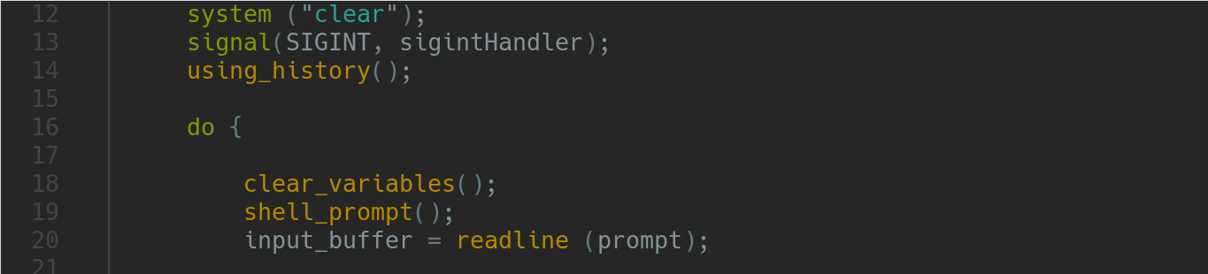
调用相关函数
使用signal函数注册相关函数， 当程序接受到SIGINT信号时， 调用sigHandler函数
clear_variables()函数初始化相关变量， shell_prompt()函数提供shell的输出语句。
最后使用readline函数读取用户输入的shell命令

Slide 4
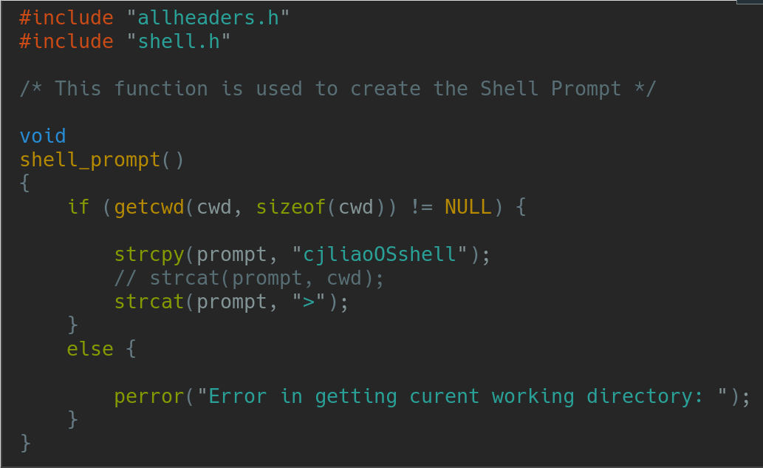
shell的提示
将cjliaoOSshell字符串拷贝到prompt缓冲区中

Slide 5
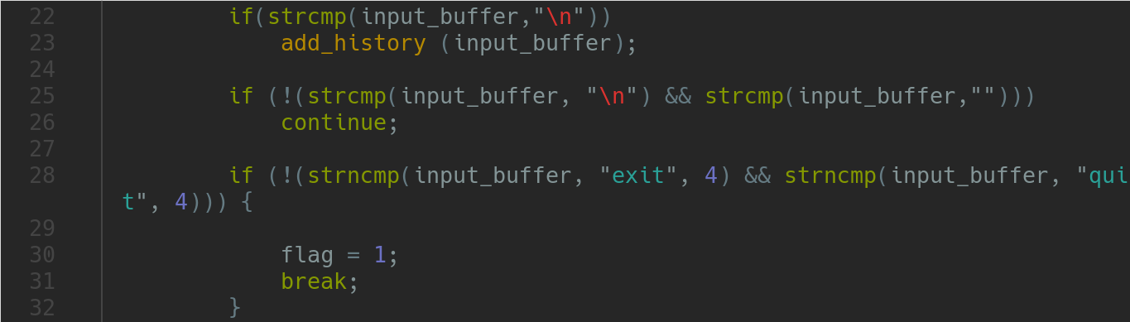
处理历史记录
使用readline的库函数将用户的历史记录添加到链表， 如果用户输入quit则退出shell

Slide 6
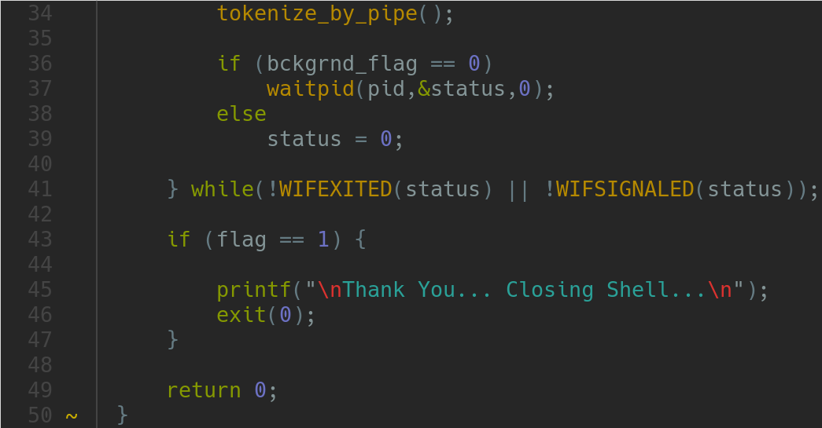
解析命令
使用tokenize_by_pipe解析用户输入的命令， 如果发现有后台进程则使用weipid等待子进程。

Slide 7
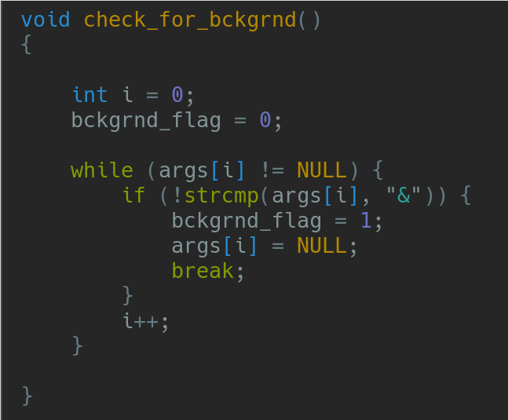
检查是否为后台执行程序
通过检查参数是否有后台运行标识符&来判断

Slide 8
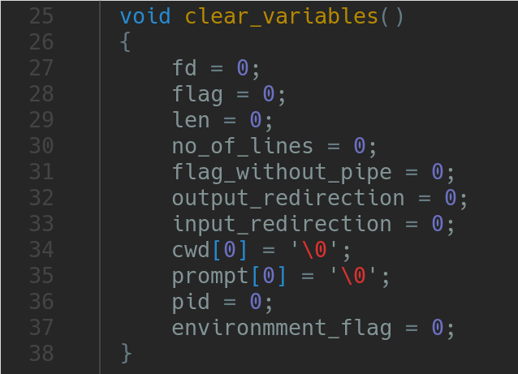
初始化变量

Slide 9
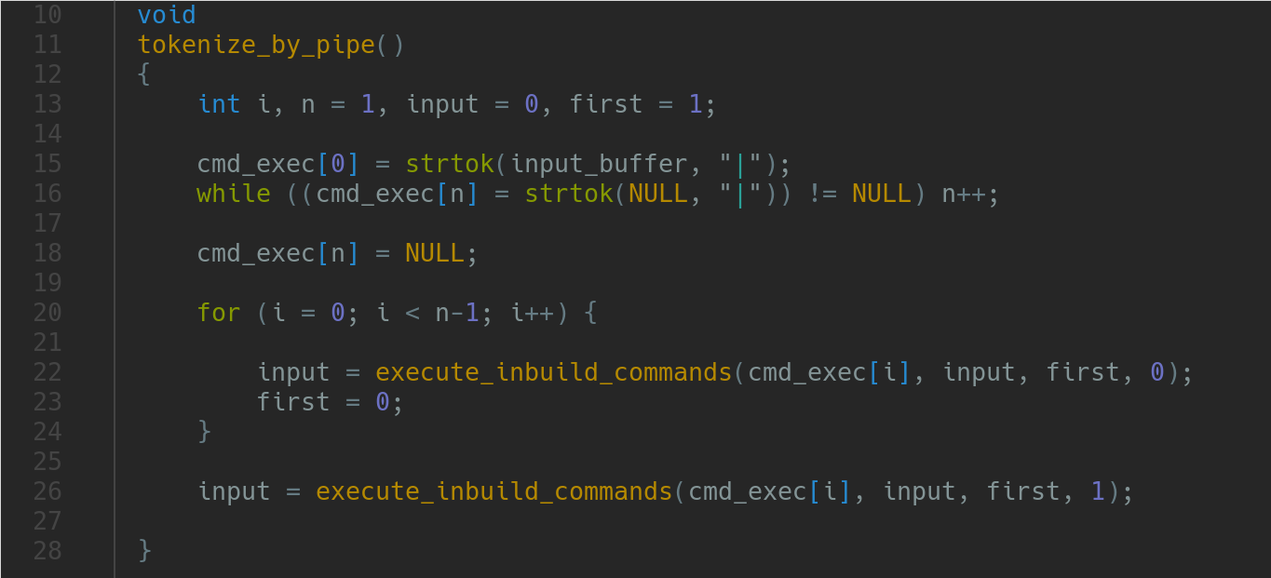
通过管道解析命令
找到管道符号的位置， 将其分为多组命令， 然后分别执行。

Slide 10
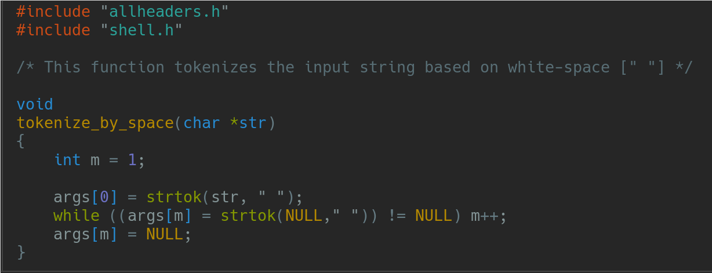
通过空格符来解析命令
使用strtok函数将str按照空格符分开， 并存储到args这个数组里面

Slide 11
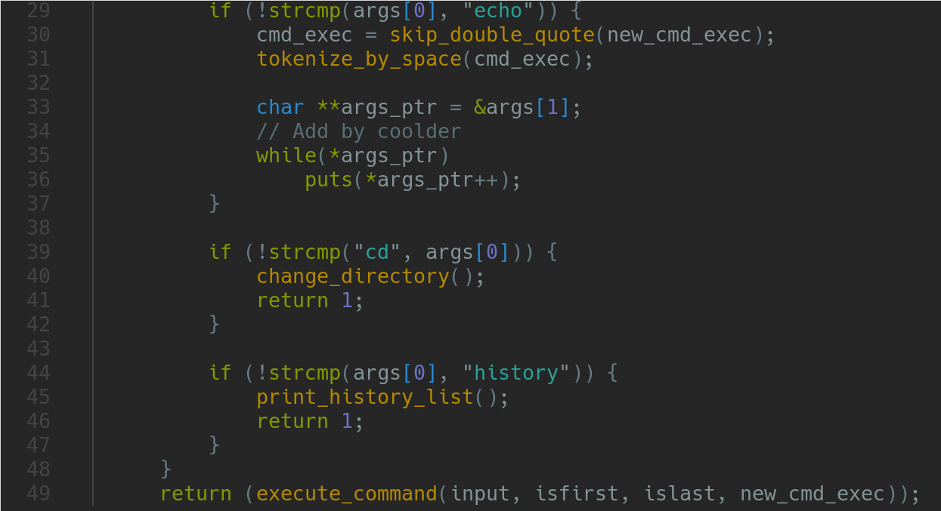
处理内置命令
能够处理echo, cd, history等内置命令， 并且调用相关函数。

Slide 12
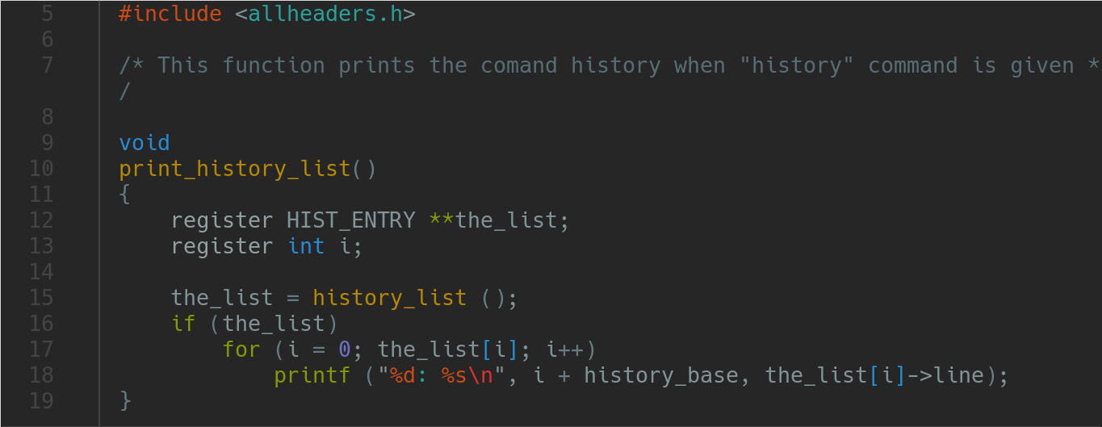
打印历史命令
sigintHandler
使用readline的history_list的到相应的历史记录， 并打印出来

Slide 13
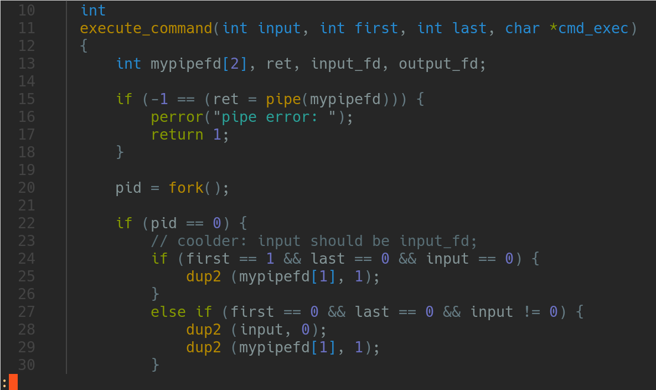
创建子进程
使用fork创建子进程

Slide 14
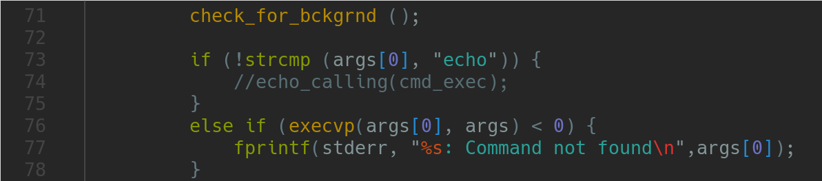
执行命令
使用execvp函数执行处理完的命令

